Slide 1
Борятинський навчально-виховний комплекс «Загальноосвітня школа І-ІІ ступенів—дитячий садок»
Моє кредо: мети досягає той,
хто її прагне…
Звіт директора школи
Віталія КОМБЕЛЯ

Slide 2
Борятинський навчально-виховний комплекс «Загальноосвітня школа І-ІІ ступенів—дитячий садок»
І. СТРУКТУРА БОРЯТИНСЬКОГО НВК
В НВК навчається 64 учні ( 28 учнів—1-4 кл., 36 учнів—5-9 кл.)
і 19 дошкільнят (різновікова група)
В 2 і 9 класах по 4 учні (індивідуальне навчання в школі)
Учнів пільгових категорій 8 учнів ( з них: 5 дітей-4 і більше дітей в сім'ї , 2 дитини-малозабезпечені, 1 дитина –дит.учас.АТО )
Дошкільнят пільгових категорій 7 ( 3 і більше дітей в сімї)
Проектна потужність закладу—190 учнів.

Slide 3
Борятинський навчально-виховний комплекс «Загальноосвітня школа І-ІІ ступенів—дитячий садок»
Педагогів 17 з них: 1- вихователь дошкільної групи
1- вихователь ГПД
1 –директор
1-заступник (0,5 ст.)
вища категорія—4 педагога
І категорія—3 педагога
ІІ категорія–2 педагога
спеціаліст– 6 педагога
11 розряд—1 педагог
10 розряд –1 педагог

Slide 4
Борятинський навчально-виховний комплекс «Загальноосвітня школа І-ІІ ступенів—дитячий садок»
ІІ . БЕЗПЕЧНЕ ОСВІТНЕ СЕРЕДОВИЩЕ
2.1. Класи НУШ належно укомплектовані.
1-4 класи—ноудбуками, 2-4 класи—принтерами, проекторами (3,4кл.), смарттелевізором (2 кл.), новими меблями і партами.

Slide 5
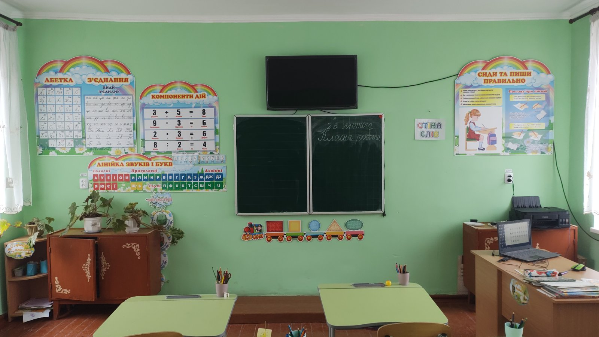
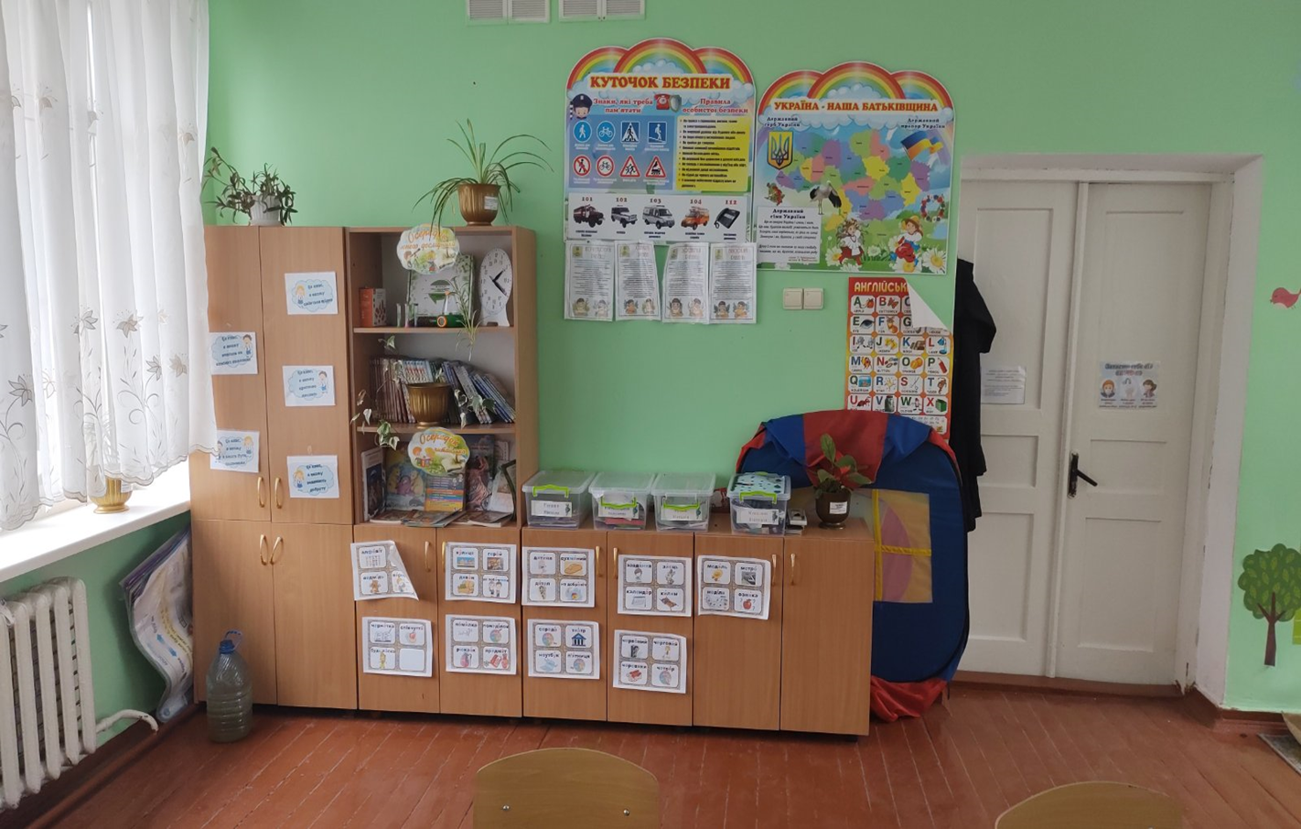
2 клас Борятинського НВК

Slide 6
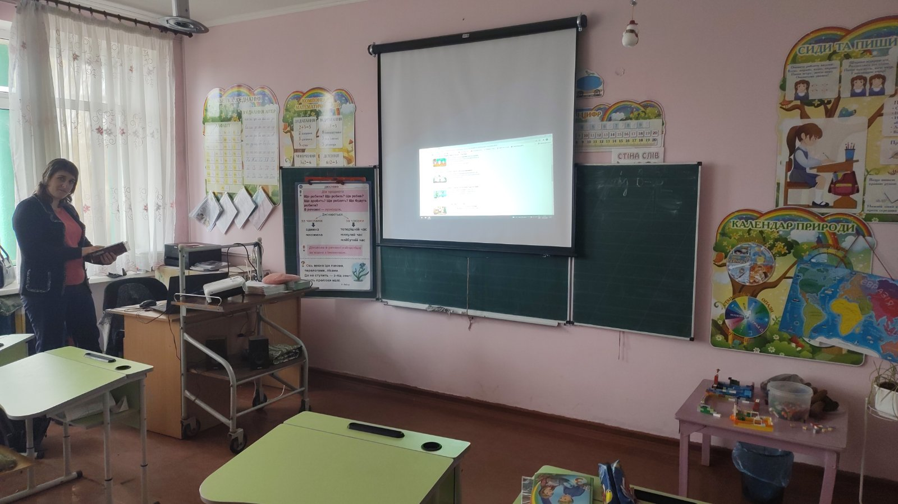
3 клас Борятинського НВК

Slide 7
Борятинський навчально-виховний комплекс «Загальноосвітня школа І-ІІ ступенів—дитячий садок»
2.2. В комп'ютерниму класі (суміщений з кабінетом фізики) наявний комплект комп'ютерів 5+1 повністю робочий, проте морально застарілий . Перші двоядерні комп'ютери 2006 року. (intel Celeron Dual-Core)
Подано звернення Вих: 01-28 /№170-а від адміністрації НВК у відділ освіти, міському голові щодо придбання нового комплекту комп'ютерів 7+1 в комп'ютерний клас Червоноградською міською радою.

Slide 8
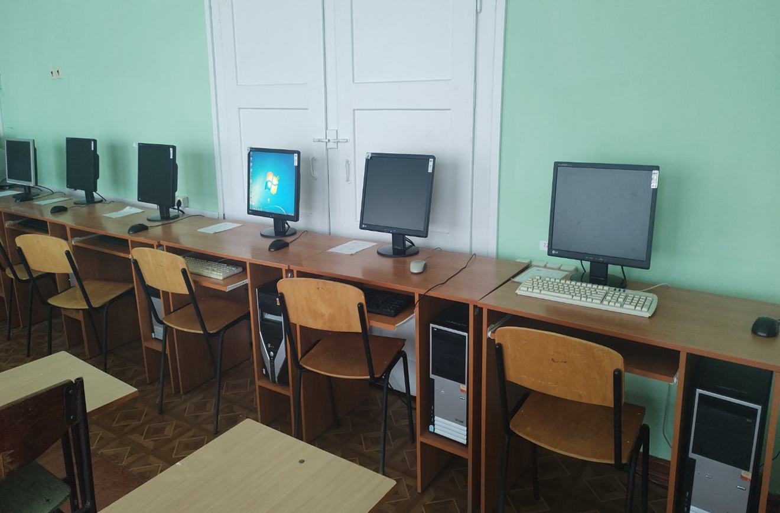
Борятинський навчально-виховний комплекс «Загальноосвітня школа І-ІІ ступенів—дитячий садок»
2.2. Комп'ютерний клас

Slide 9
Борятинський навчально-виховний комплекс «Загальноосвітня школа І-ІІ ступенів—дитячий садок»
2.3. Для занять фізкультурою учнів і дошкільнят функціонує спортивний зал площею 148,8 кв.м, шкільний стадіон, спортивні споруди.
В спортивному залі літом 2020 року зроблено ремонт. Побілено стелю, пофарбовано стіни, частково замінено прогнившу підлогу (велись роботи власними силами і батьками)

Slide 10
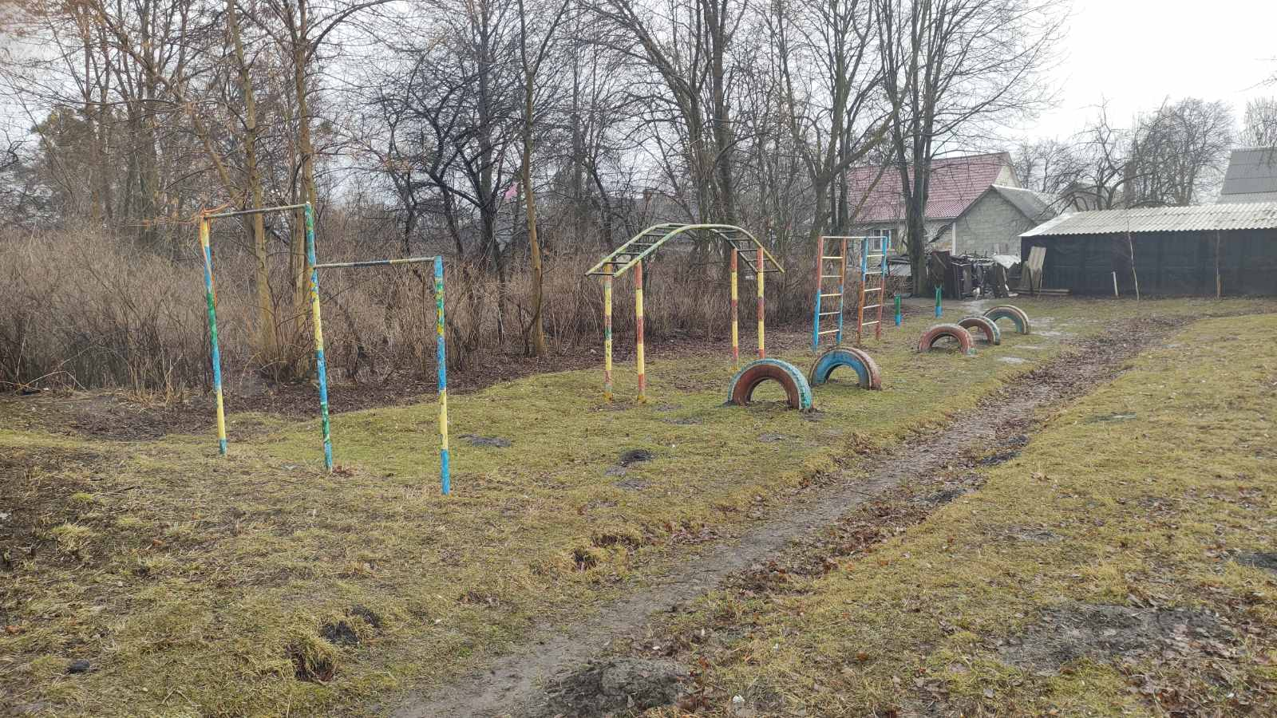
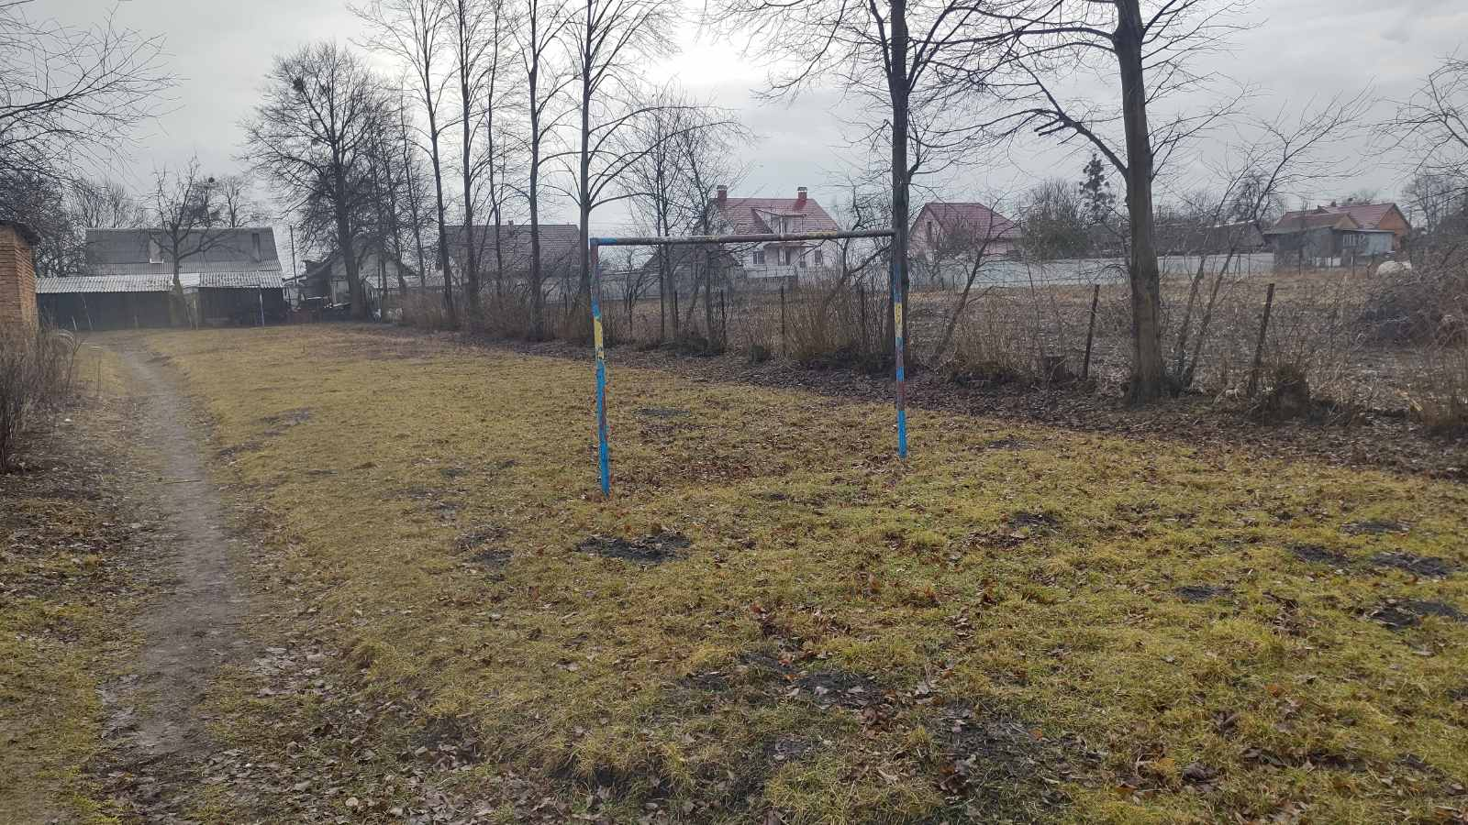
Спортивні споруди Борятинського НВК

Slide 11
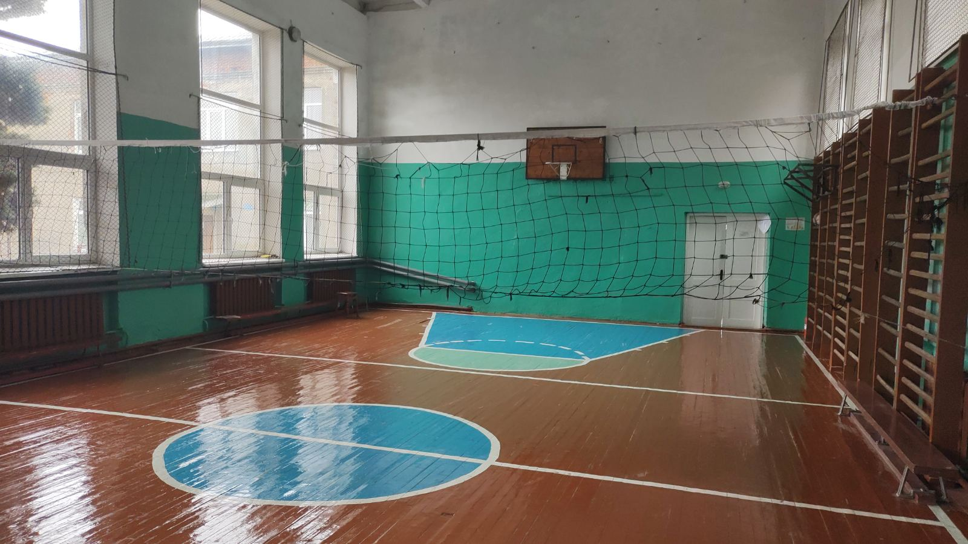
Спортивний зал Борятинського НВК

Slide 12
Борятинський навчально-виховний комплекс «Загальноосвітня школа І-ІІ ступенів—дитячий садок»
2.4 . В школі і дошкільні групі протягом 2012-2014 рр. повністю замінені всі вікна. Проте з заміною вікон не були зроблені відкоси ( просто зароблені пінкою). Що призводить до втрати тепла в приміщенні ( тепло в школі поки працюють твердопаливні котли )
2.5. В НВК своя автономна твердопаливна котельня ( вугілля, дрова, брикети.)
2.6. В НВК своя в окремому приміщенні сверловина (насосна станція)
Вода відповідає нормам санітарно-мікробіологічним і санітарно-хімічним.
2.7 В НВК функціонує питний режим (дві системи зворотнього осмос)

Slide 13
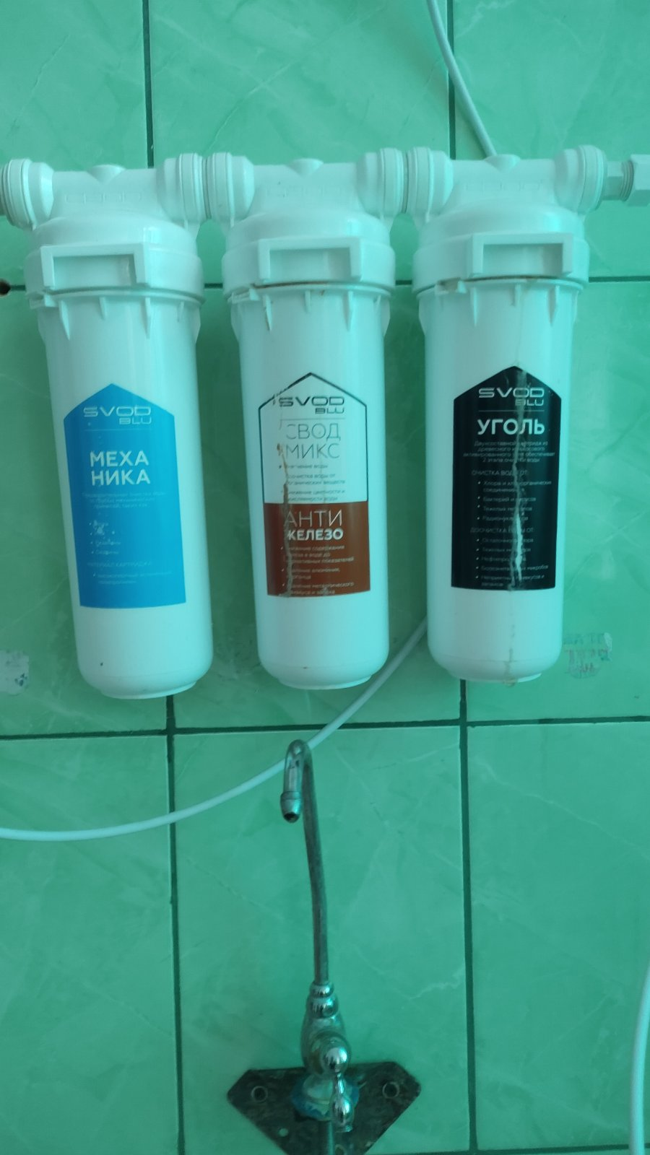
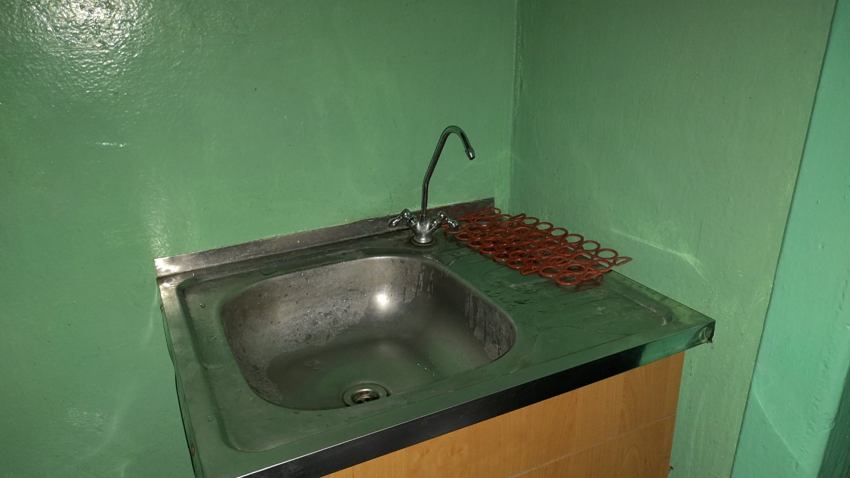
Борятинський навчально-виховний комплекс «Загальноосвітня школа І-ІІ ступенів—дитячий садок»

Slide 14
Борятинський навчально-виховний комплекс «Загальноосвітня школа І-ІІ ступенів—дитячий садок»
2.8 В період карантину 2020 року власними силами прокладено інтернет кабелі в дошкільну групу (там і поставили інтернет роутер) , учительську, кабінет директора. Забезпечивши покриття ( крім двох класів) вайфаєм НВК. В грудні 2021р відділ освіти ЧМР забезпечив встановлення ще одного інтернет роутера.
На даний момент вайфаєм покриті всі приміщення НВК

Slide 15
Борятинський навчально-виховний комплекс «Загальноосвітня школа І-ІІ ступенів—дитячий садок»
2.9 Група продовженого дня ( ГПД)
З 15 лютого 2022року в школі відкрилась група продовженого дня (ГПД) для учнів 3 і 4 класів.
11 учнів—3 класу.
1 учень—4 класу.

Slide 16
Борятинський навчально-виховний комплекс «Загальноосвітня школа І-ІІ ступенів—дитячий садок»
2.10 Харчування в школі
До нового року гарячим харчуванням було охоплено більше половини дітей в школі .
Тепер кількість учнів (платників) в школі що харчується залежить від щоденного меню.
Старші класи --7-12 учнів, що становить від 21% до 36%
Молодші класи—11-18 учнів, що становить від 49% до 67%
Разом всі класи 18- 30 учнів, що становить від 32% до 54 %

Slide 17
Борятинський навчально-виховний комплекс «Загальноосвітня школа І-ІІ ступенів—дитячий садок»
Пільгові категорії учнів в школі що харчуються
Старші класи– 3 учнів, що становить 8%
Молодші класи—5 учнів, що становить 19 %
Разом пільгові категорії—8 учнів, що становить 12,5 %
Група продовженого дня (ГПД)
З спискової кількості дітей в групі (12 учнів )
охоплені харчуванням 6-9 дітей, що становить 50%-75%
Дошкільна група повністю охоплена харчуванням

Slide 18
Борятинський навчально-виховний комплекс «Загальноосвітня школа І-ІІ ступенів—дитячий садок»
ІІІ. ОСВІТНЯ ДІЯЛЬНІСТЬ
3.1 Форми організації роботи з педагогами.
Методична рада
Педагогічна рада
Нарада при директорі
Оперативна нарада з класними керівниками
Оперативна нарада з педколективом
Оперативна нарада з заступником і вихователем (Садок)
Оперативна нарада з заступником
Семінари для педагогів
Педагогічні читання
Сучасні освітні технології

Slide 19
Борятинський навчально-виховний комплекс «Загальноосвітня школа І-ІІ ступенів—дитячий садок»
3.2.Координую роботу шкільних методичних об'єднань:
В Борятинському НВК функціонують:
Методичні об'єднання
Методичне об'єднання вчителів предметників ( керів.Душак Н.М.)
Методичне об'єднання класних керівників (керів.Величко І.П.)
Методичне об'єднання вчителів початкових класів (кер.Пагулич М.І.)

Slide 20
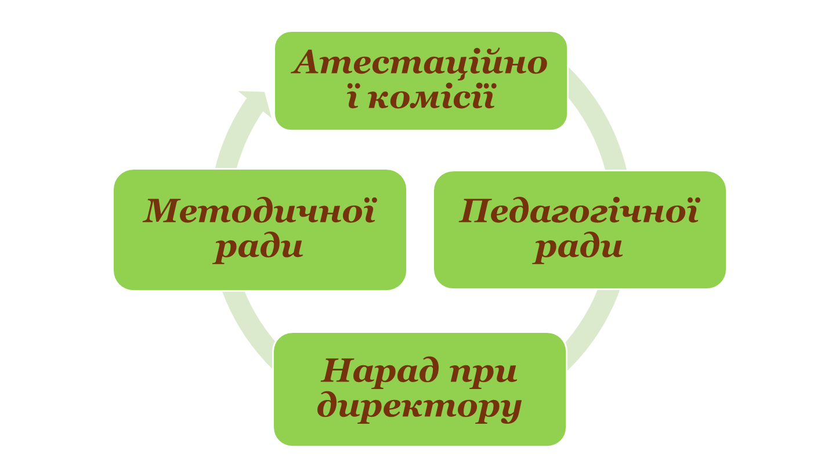
Борятинський навчально-виховний комплекс «Загальноосвітня школа І-ІІ ступенів—дитячий садок»
3.3 Веду контроль/координацію за веденням книг протоколів засідань

Slide 21
Борятинський навчально-виховний комплекс «Загальноосвітня школа І-ІІ ступенів—дитячий садок»
3.4 Здійснюю контроль і координую роботу шкільної бібліотеки ( посади бібліотекаря в школі немає, є доплата 10% за ведення бібліотечного фонду)
Вибір і обговорення підручників
Замовлення підручників в електронній системі Курс Школа
Забезпечення підручниками
Популяризація книги. Конкурси, акції, читацькі конференції

Slide 22
Борятинський навчально-виховний комплекс «Загальноосвітня школа І-ІІ ступенів—дитячий садок»
3.5. Керую методичною радою школи (5 засідань)
Схвалюємо досвід роботи
Рекомендуємо до друку
Розробляємо рекомендації вчителям

Slide 23
Борятинський навчально-виховний комплекс «Загальноосвітня школа І-ІІ ступенів—дитячий садок»
3.6 Очолюю шкільну раду профілактики правопорушень ( в склад ради не входять класні керівники)
Основні напрямки роботи
Проведення профілактичної роботи з учнями і батьками з сімей які потребують особливого педагогічного контролю чи опинились в складних життєвих ситуаціях
Профілактична робота з учнями які постійно запізнюються на уроки
Профілактично робота з батьками дітей, які часто пропускають
Організація проведення рейдів «Діти вулиці»
Рекомендації вчителям щодо підтримки дисципліни у класі.
На внутрішньо шкільний облік поставлено 2 учнів—6 класу, 1 учениця –7 класу, 3 учнів—8 класу
На обліку в соціальних службах і міліції поставлена 1 дитина (учениця 7 класу)

Slide 24
Борятинський навчально-виховний комплекс «Загальноосвітня школа І-ІІ ступенів—дитячий садок»
3.7 В 2021р в школі створено Раду школи, яку очолює голова батьківського комітету школи Коляда О.Я.
Рада школи
Троє батьків
Троє педагогів
Троє учнів

Slide 25
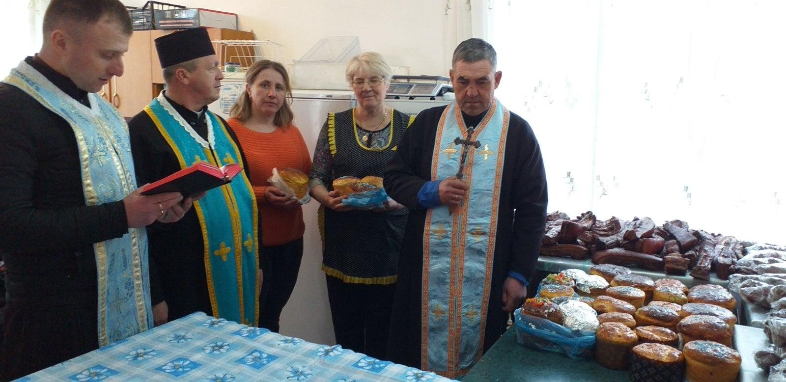
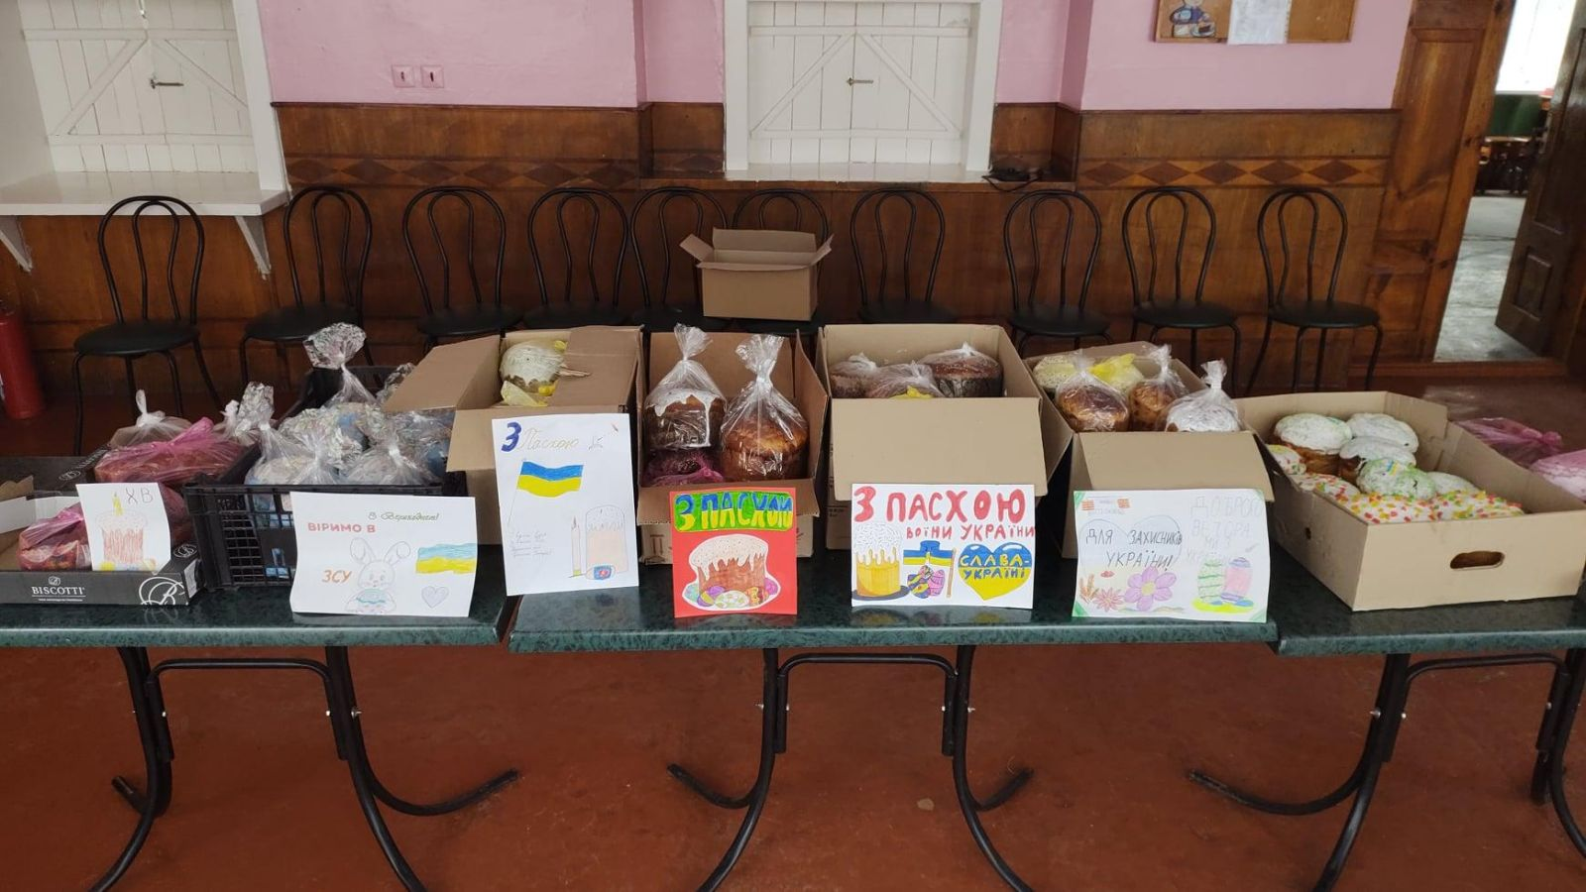
ВОЛОНТЕРСТВО У ЗАКЛАДІ

Slide 26
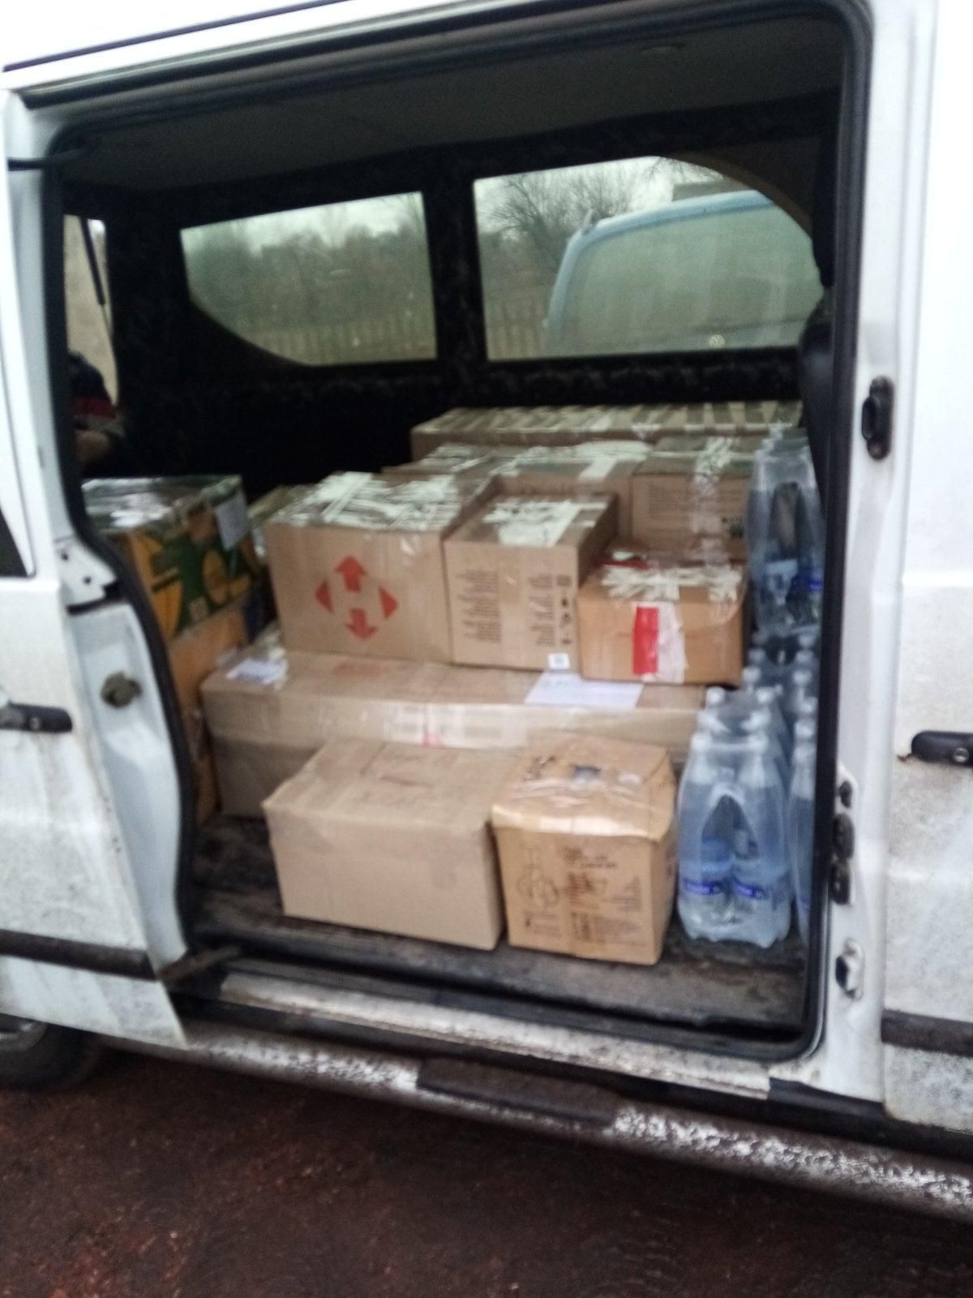
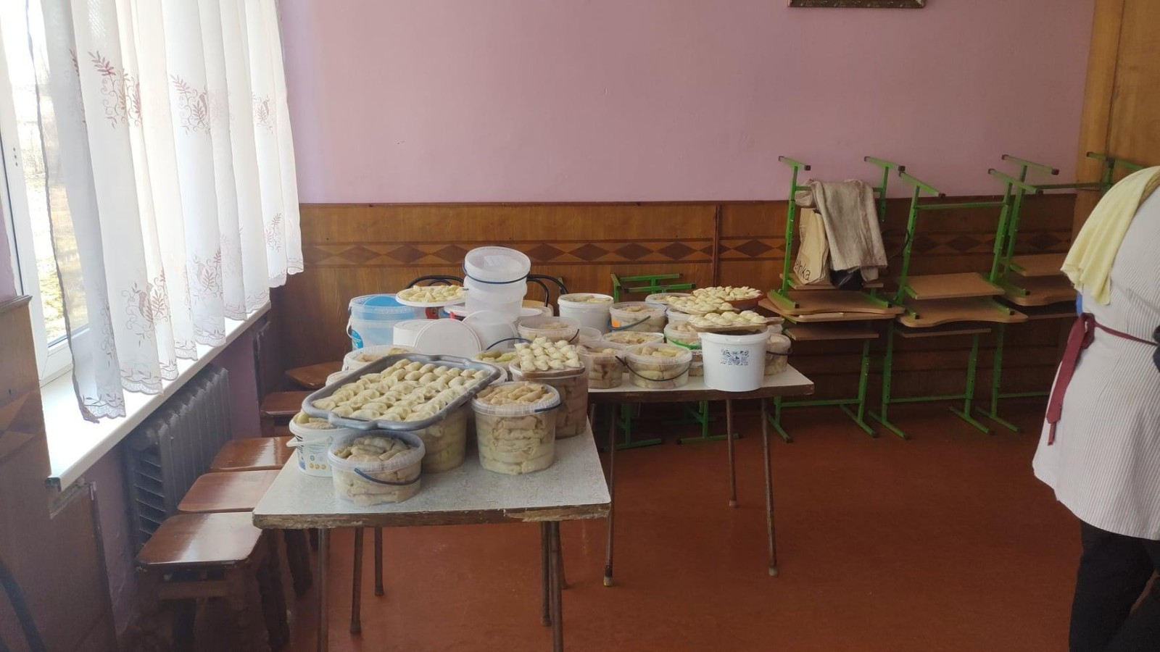
ВОЛОНТЕРСТВО У ЗАКЛАДІ

Slide 27
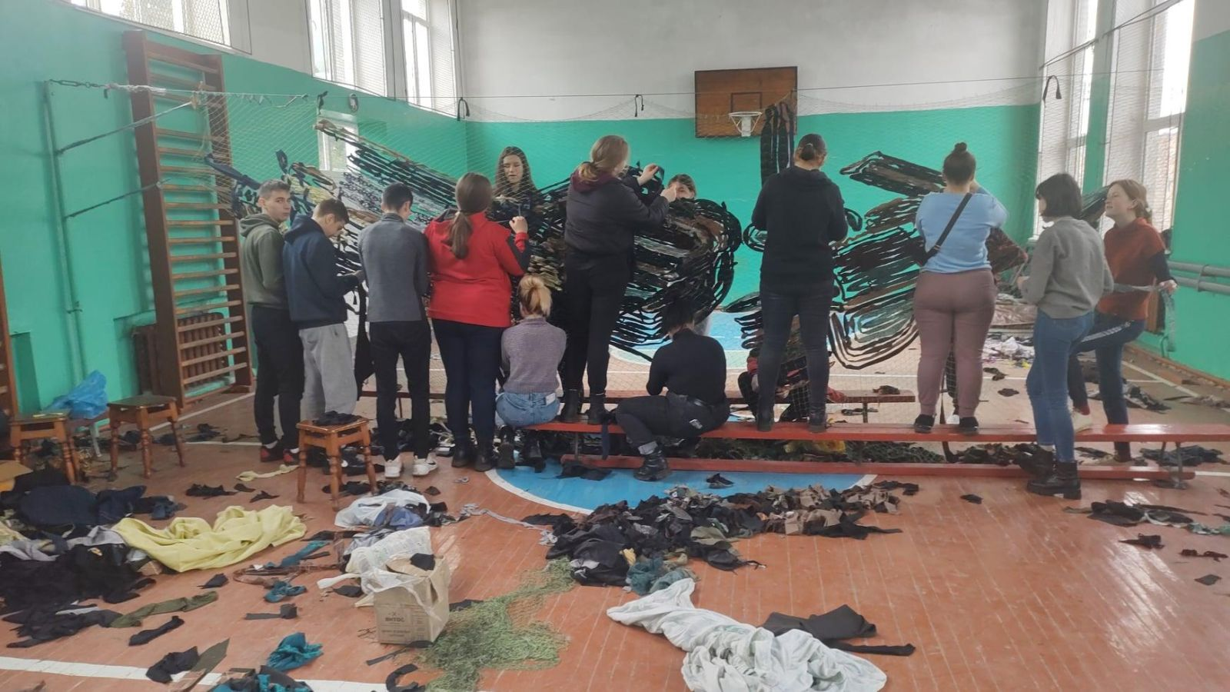
Плетіння маскувальних сіток

Slide 28
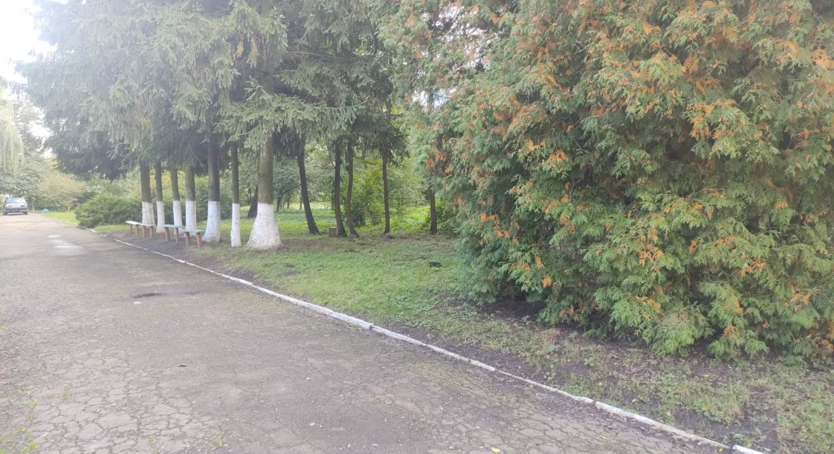
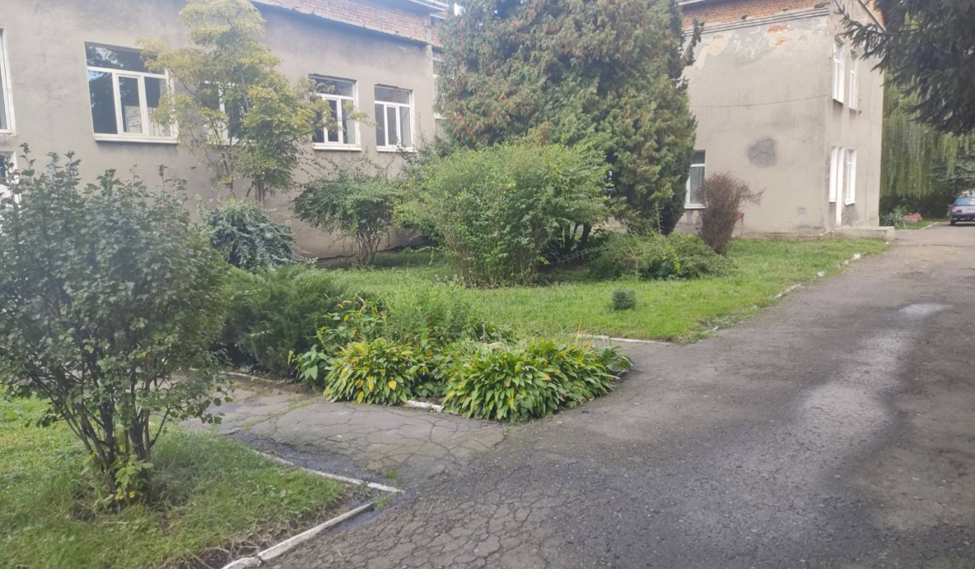
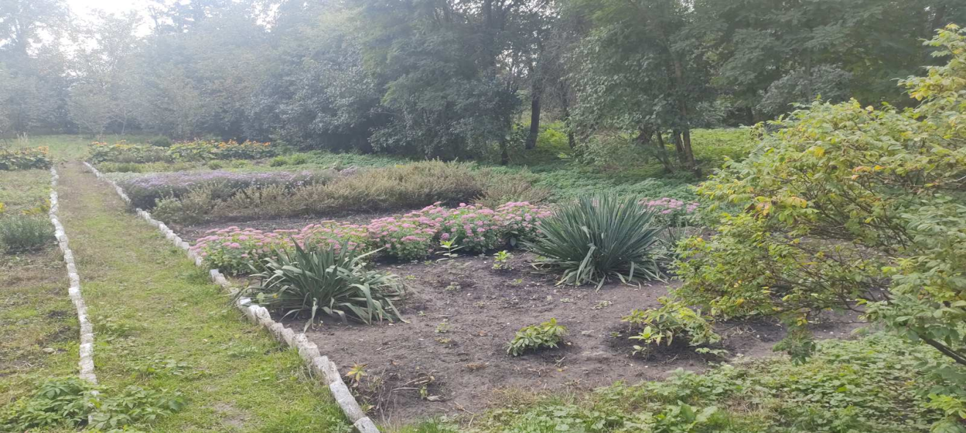
РОБОТА НА НАУКОВО-ДОСЛІДНИХ ДІЛЯНКАХ

Slide 29
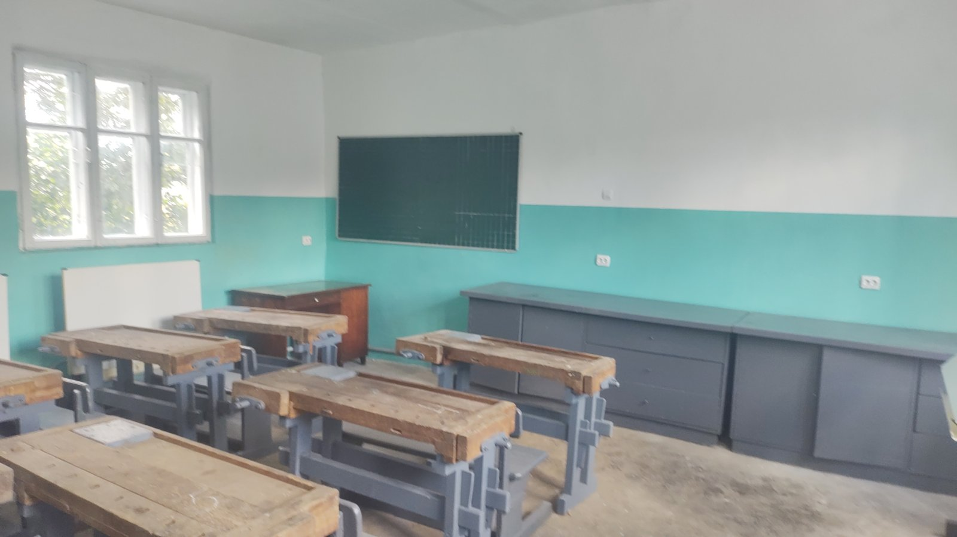
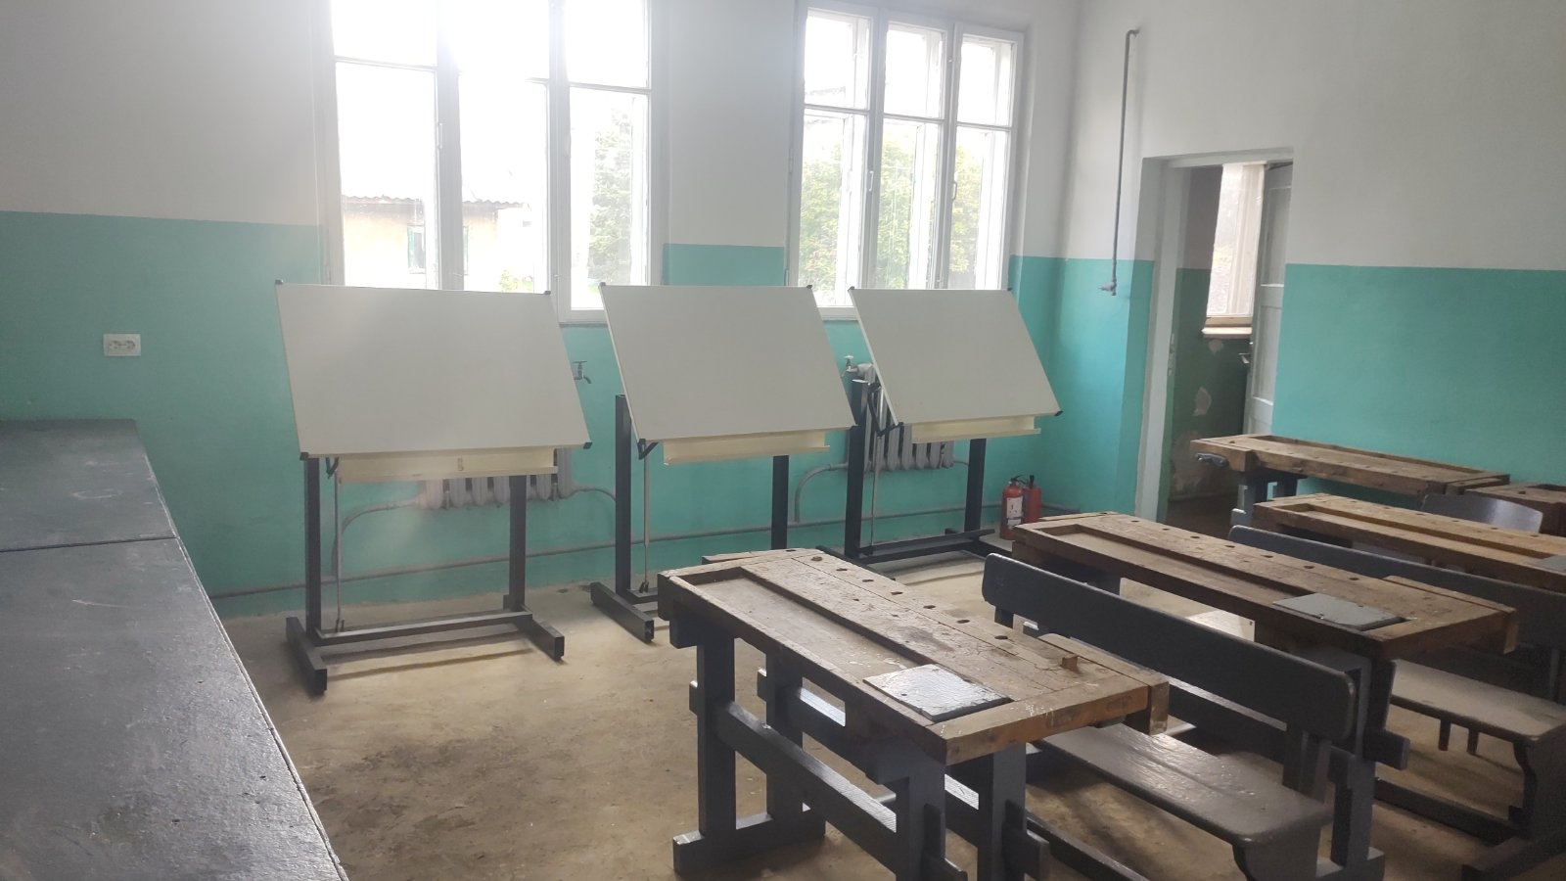
МАЙСТЕРНІ ЧЕКАЮТЬ НА УЧНІВ

Slide 30
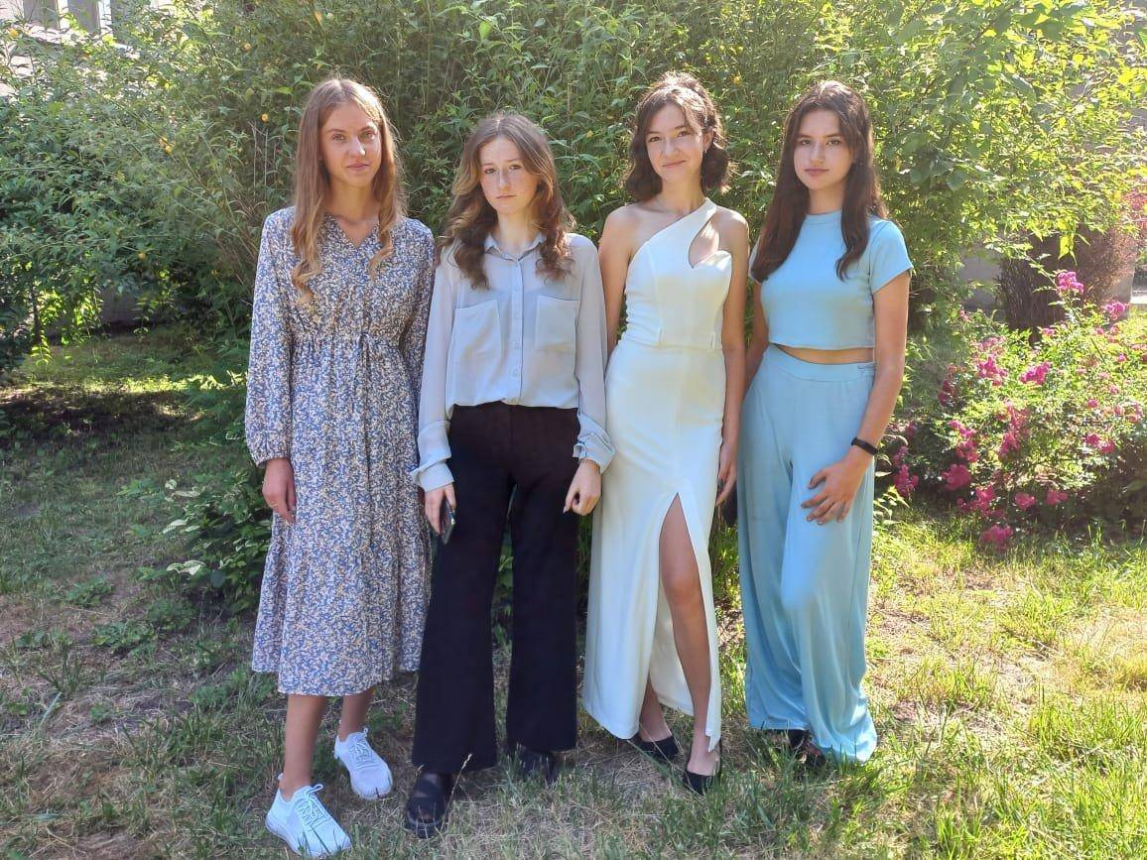
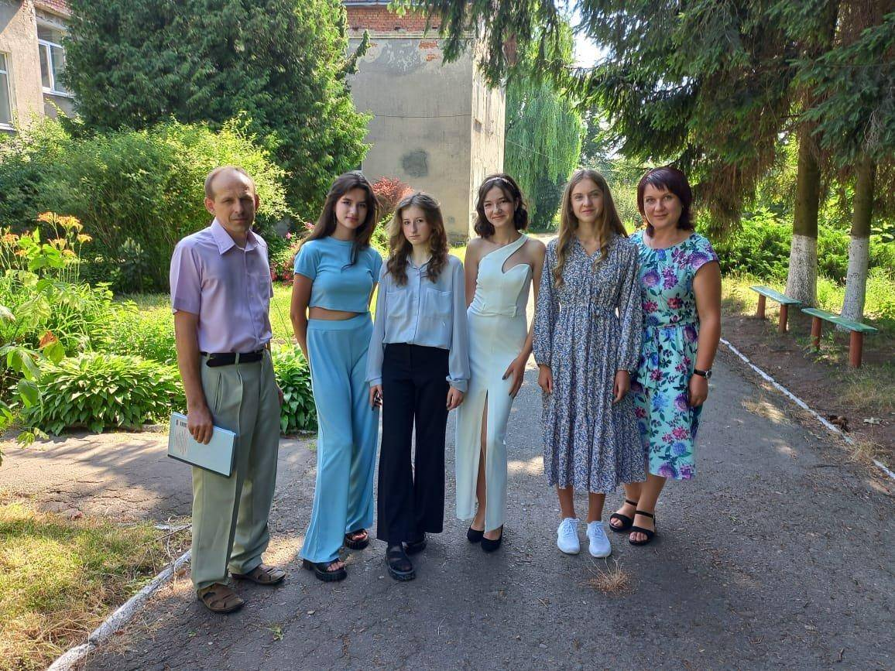
ВИПУСК 2021-2022
Щасливої дороги!

